Slide 1

Mike de Boer
Tim Ohlsen
Jaimé Teske
Joey Oosenbrug

Slide 2
Concept

Slide 3
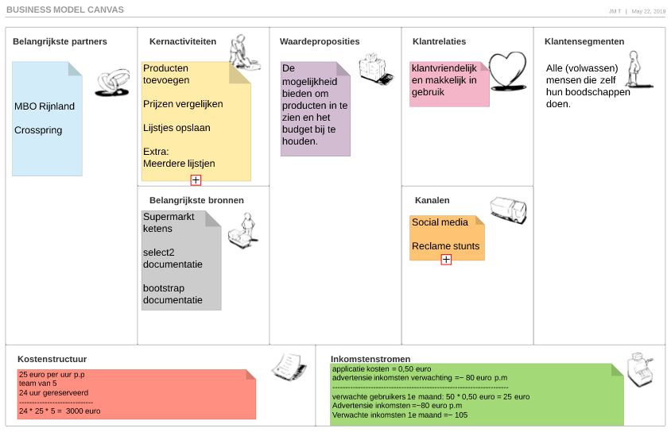
Business Model

Slide 4
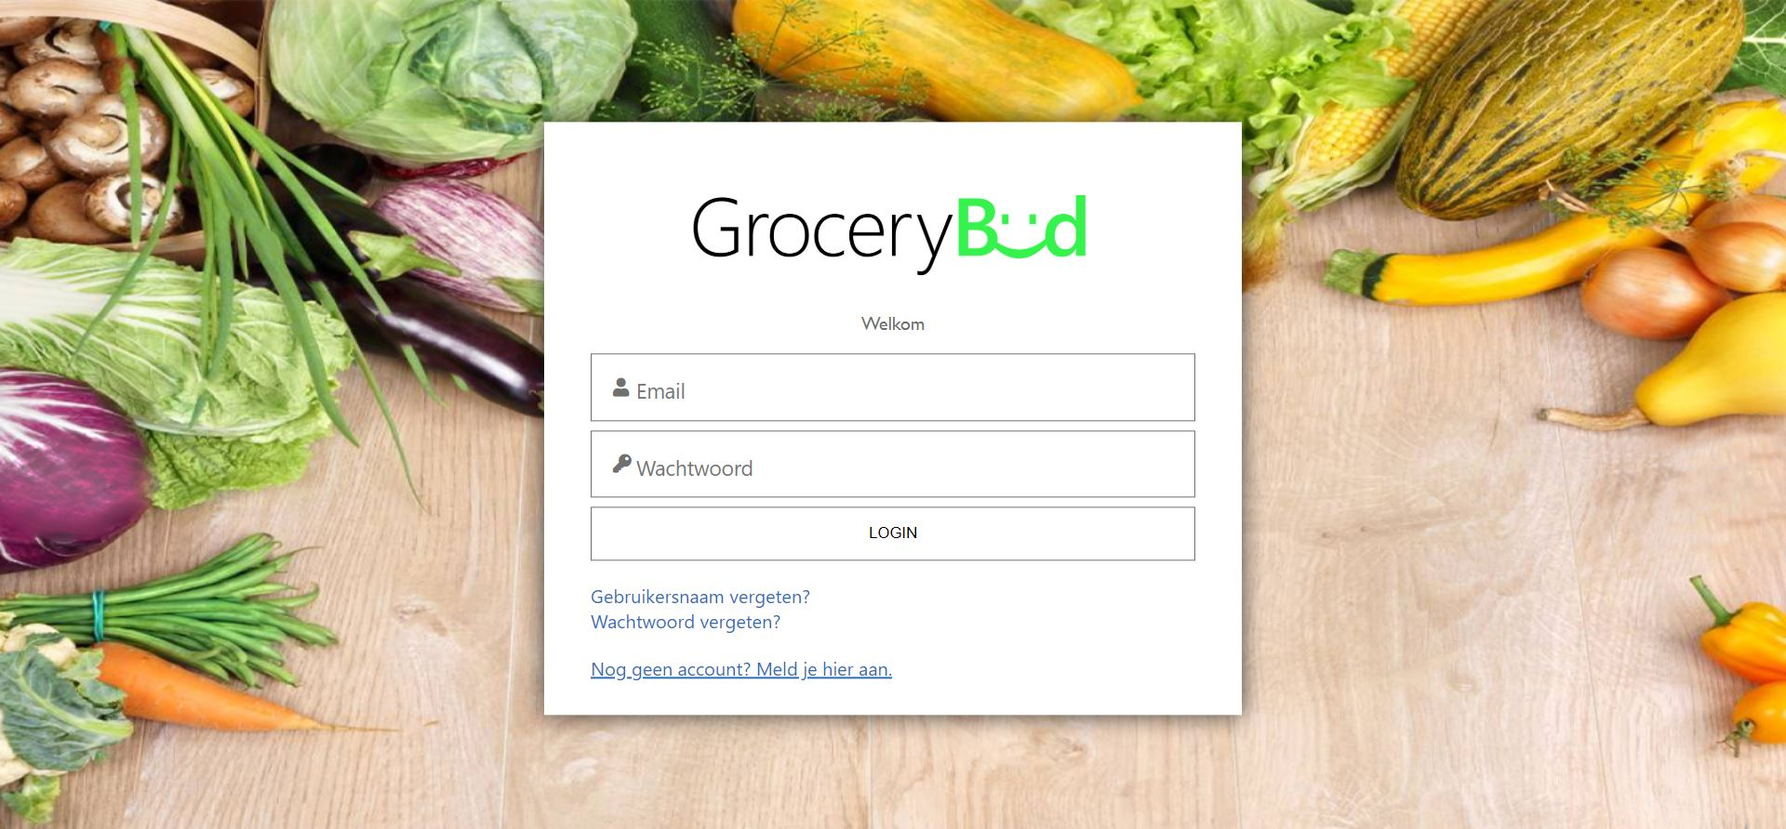
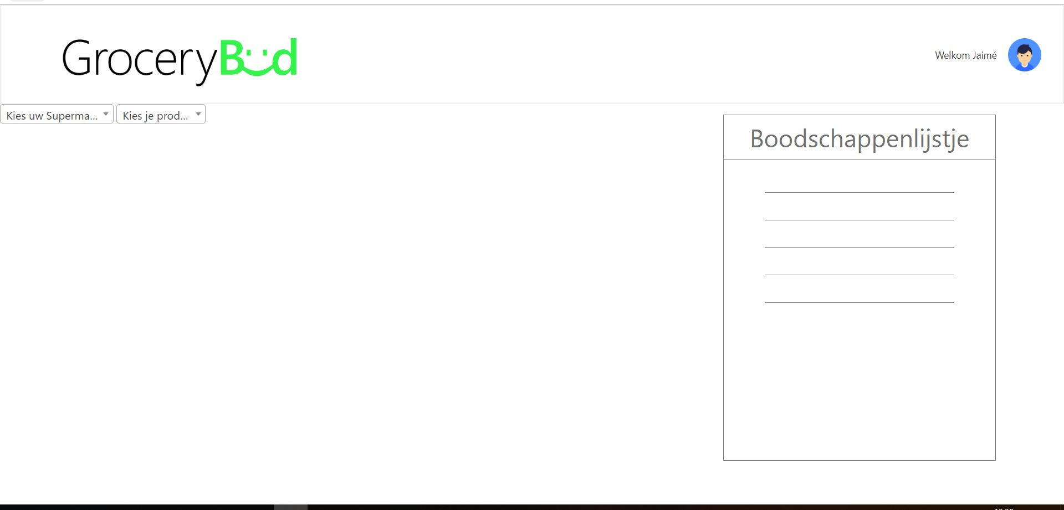
Design

Slide 5
Wat kan de applicatie nu?
Inloggen
Registreren
Gegevens inzien
Gegevens bewerken
Producten toevoegen aan het boodschappenlijstje

Slide 6
Wat kan de applicatie nog hebben?
Zelf Producten toevoegen die de database niet kent
Wachtwoord vergeten/aanpassen ondersteuning
Budget instellen
Mobiele versie
Upgrade
Advertenties

Slide 7
Kosten
Inkomsten
Personeelskosten = 25 euro p.p.
Team van 5
24 uur gereserveerd
Server onderhoud = 15 euro p.m.
--------------------------------
Totale kosten 1e maand
24 uur * 5 * 25 = 3015 euro
Applicatie standaard = 0,00 euro
Applicatie upgrade = 0,99 euro
Advertentie inkomsten verwachting =~ 50 euro p.m.
------------------------------------------------
Totale inkomsten
Verwachte standaard gebruikers 40 gebruikers
Verwachte upgrade gebruikers 10 gebruikers
Applicatie inkomsten 1e maand 9,99 euro
Advertentie inkomsten =~ 50 euro p.m.
Verwachte inkomsten 1e maand
50 + 9,99 = 59,99 euro

Slide 8
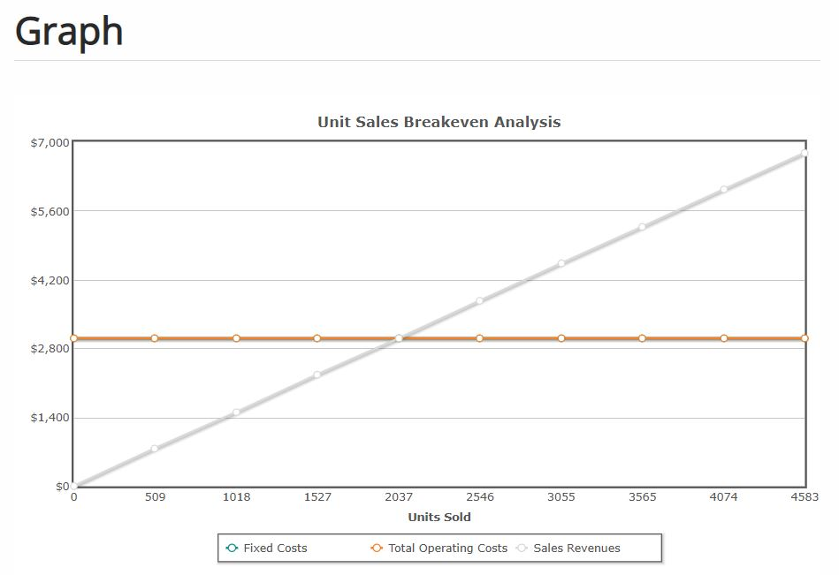
Break Even Point

